Slide 1
Довгий шлях додому. Гомер. Поема “Одіссея”
Плещуть на вогкому березі води, ясні й переливні,
Наче Гомерове море старе, казкове, пурпурове.
Наш Одіссей нам тихенько розказує спомини давні
Про нерухомі полярні краї й про цейлонські діброви
М.Рильський

Slide 2
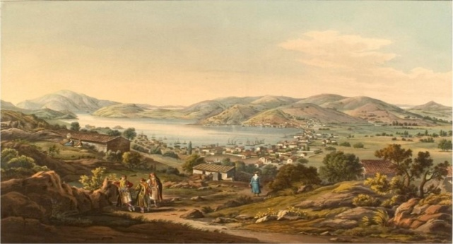
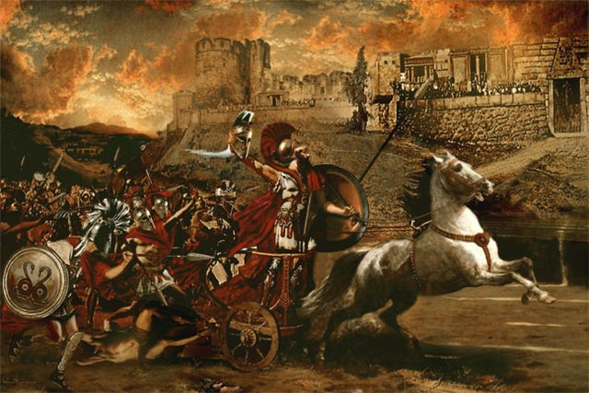
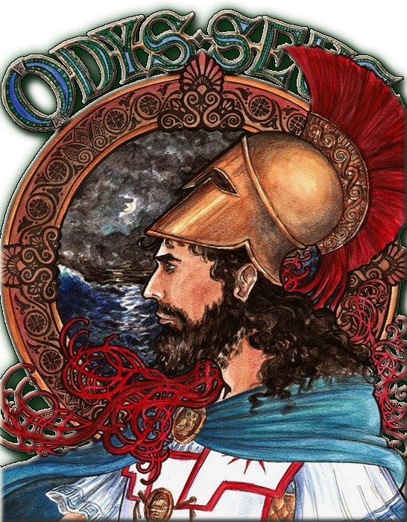
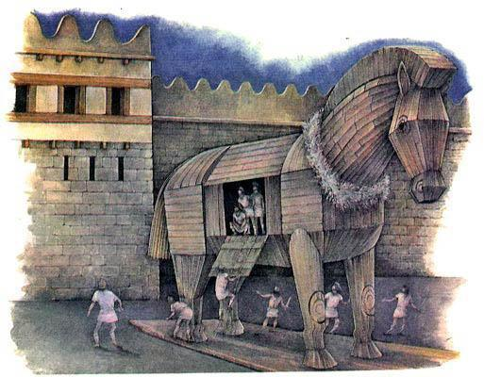
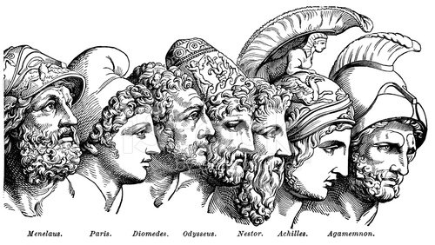
Що вам відомо про Одіссея? Скористайтесь підказками!
Ітака
Троянська війна
Одіссей
“хитромудрий”
Найславетніші учасники Троянської війни

Slide 3
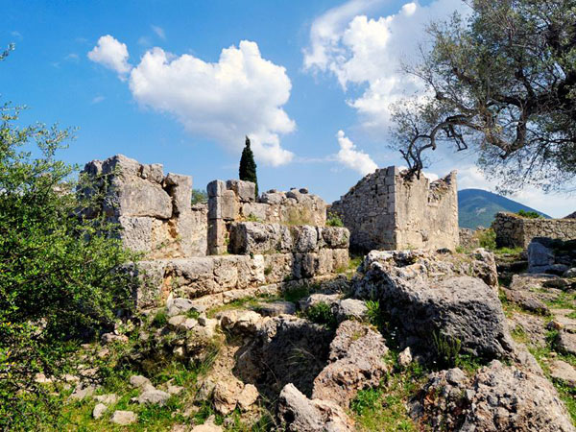
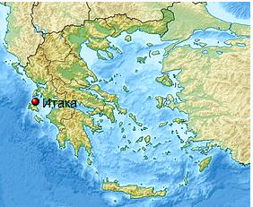
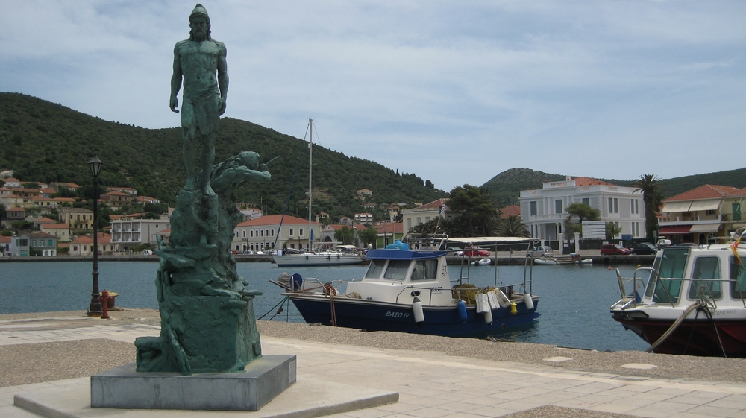
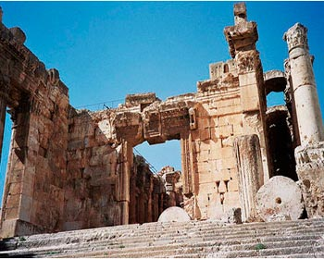
На батьківщині легендарного Одіссея. Ітака
Острів Ітака на карті Греції
Залишки палацу Одіссея
Пам’ятник Одіссею

Slide 4
Композиція поеми “Одіссея”
24 частини
12110 віршів
Зміст поеми
Десятий рік блукань Одіссея і повернення його додому
Жанр
Казково - пригодницька
Родинно - побутова

Slide 5
5
6
7
1
4
10
3
8
9
2
Інтерактивна карта подорожей

Slide 6
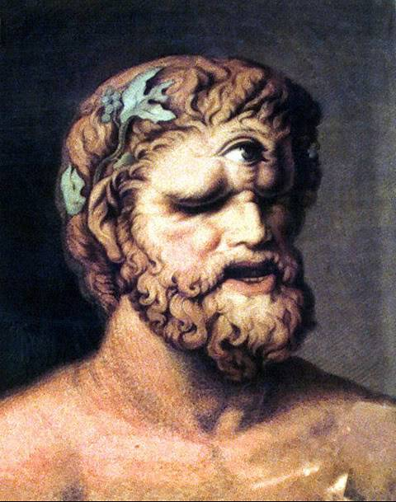
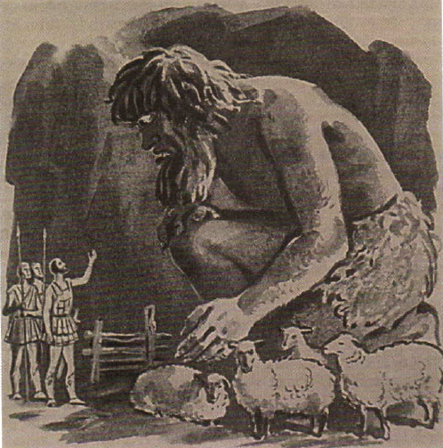
Пісня 9
“Одіссей і кіклоп Поліфем”
Кіклопи (циклопи) – у грецькій міфології одноокі велетні, сини Урана й Геї. Кіклопи допомагали Гефестові кувати блискавки, розводили худобу. За античними міфами, Поліфем – син бога моря Посейдона і найбільший з кіклопів
Знайдіть у тексті опис житла кіклопа.
Яким змальовано Поліфема? Який прийом використовує Гомер для зображення кіклопа?
Як ви гадаєте, яким господарем був Поліфем?
Опишіть, що побачив Одіссей та його товариші в печері Поліфема.

Slide 7
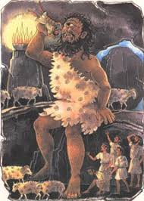
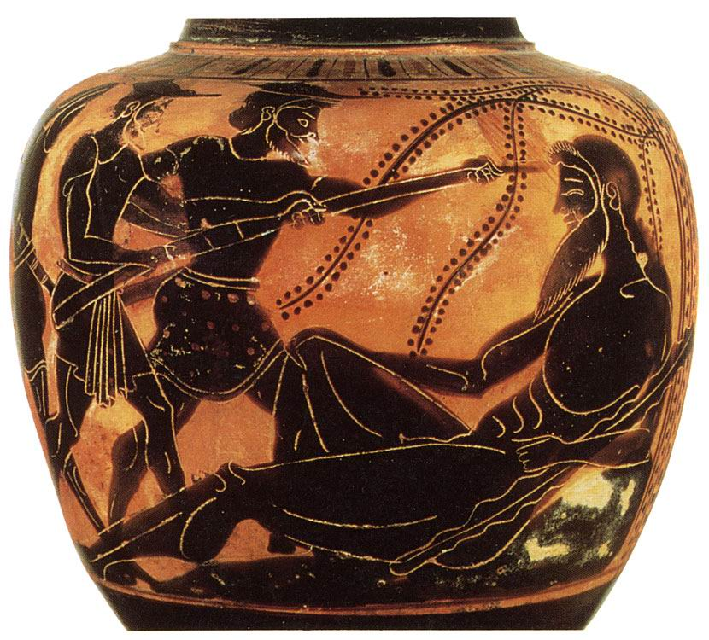
Як поводять себе в розмові Одіссей і Поліфем?
Чи правильно вчинив Одіссей, збрехавши Поліфемові?
Як вчинив Поліфем, зрозумівши, що прибулі беззахисні?
З якою метою Гомер змалював страшну сцену вбивства кіклопом своїх гостей?
Кіклоп – уособлення варварської сили, беззаконня
Як Одіссей вирішив помститися Поліфемові?
Порівняйте опис цього епізоду в поемі і на малюнкові.
Підтвердіть словами з тексту.
Осліплення Полфема.
Антична ваза

Slide 8
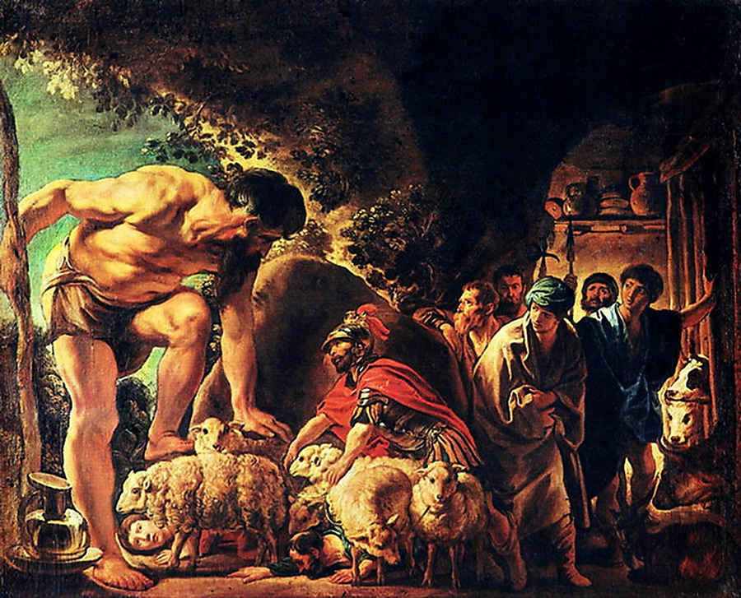
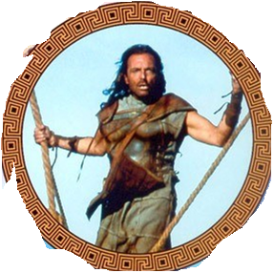
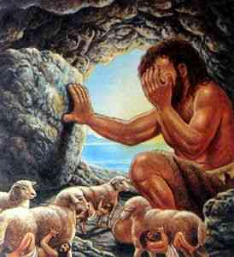
Як Одіссей та його супутники вибралися з печери?
Я.Йорданс. Одіссей в печері Поліфема
Які риси характеру притаманні Одіссею?
сміливий
обачливий
кмітливий
жорстокий
глузливий
рішучий
запальний
підступний
розумний
безжальний до ворога
Чи однозначний образ Одіссея?
Які риси в образі героя уславлює Гомер?

Slide 9
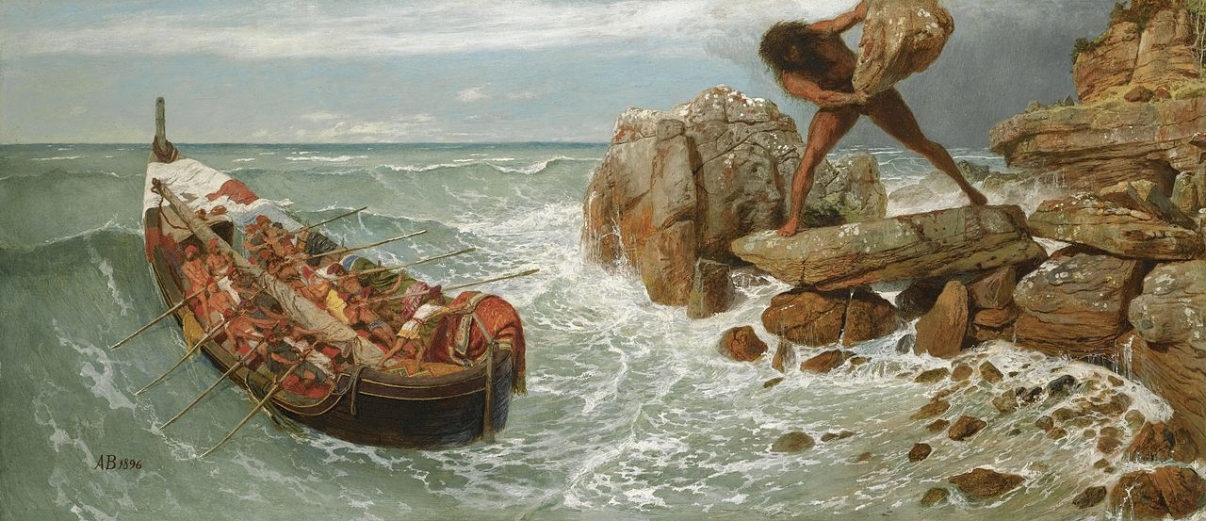
А.Беклін. Одіссей і Поліфем. 1896
Чи вдалося художнику передати весь жах ситуації, у якій опинились Одіссей та його супутники?

Slide 10
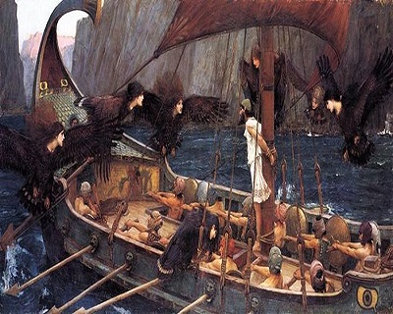
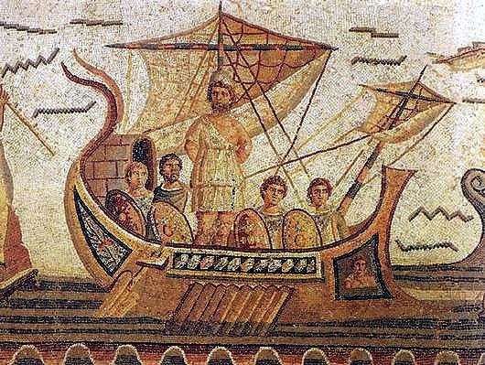
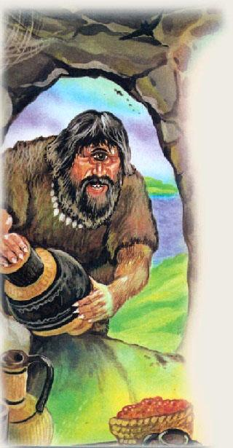
Знайдіть у творі приклади
міфологічного
пригодницького
побутового
Яка їх роль у творі Гомера?

Slide 11
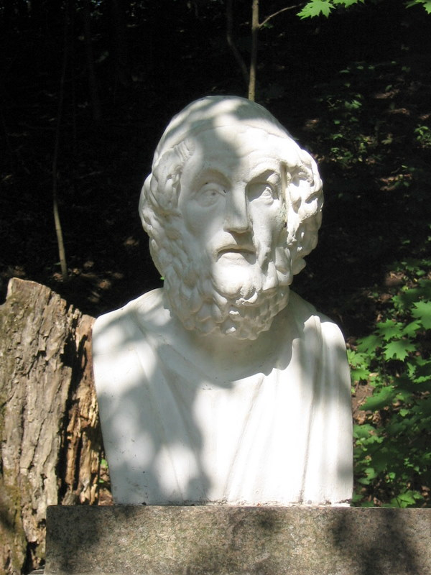
Українські стежки поеми Гомера “Одіссея”
Дендропарк “Софіївка”
За задумом творця парку С.Потоцького, він є наочною ілюстрацією до окремих частин легендарних поем Гомера "Іліада" й "Одіссея": тут можна зустріти і грот Каліпсо, і павільйон Флори, статуї Гермеса і Евріпіда, гроти Сцилли і Венери, терасу Муз і навіть річку підземного царства Стікс.
Бюст Гомера у Софіївці

Slide 12
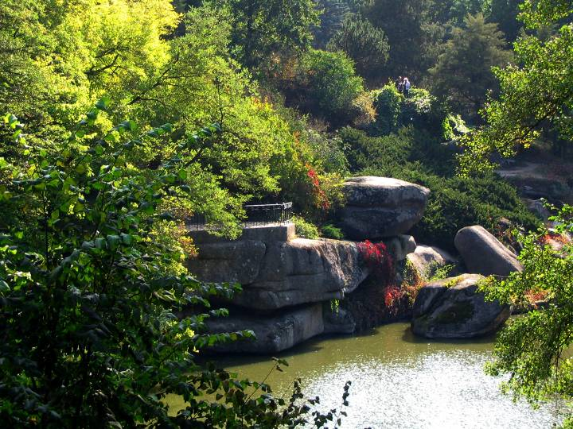
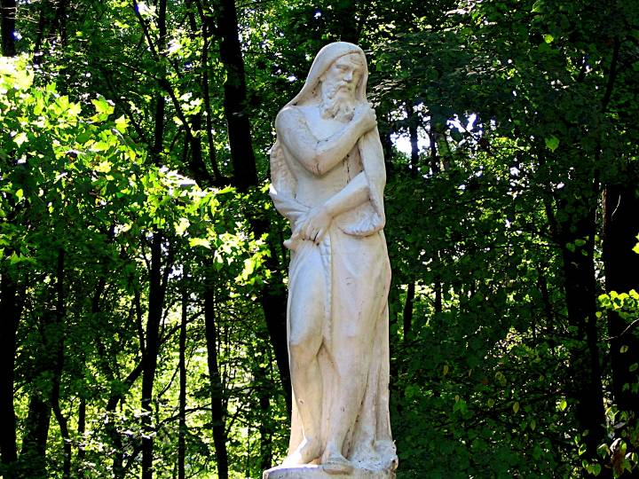
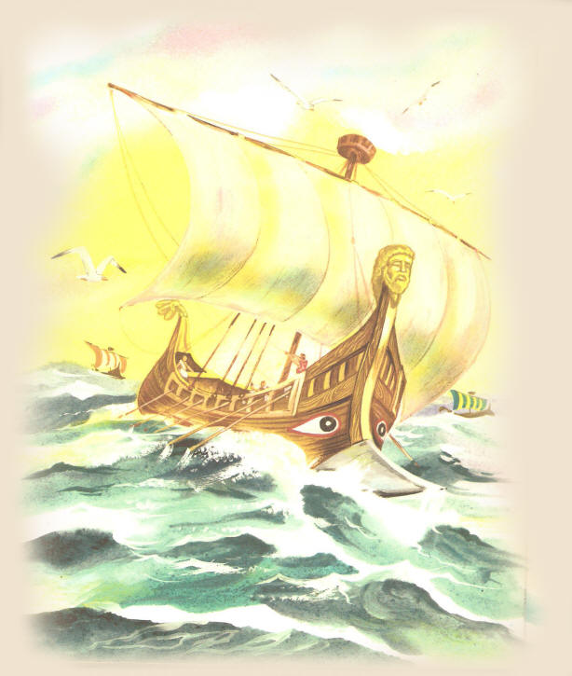
Ітака у Софіївці
Скульптура Одіссея в північній частині Софіївки

Slide 13
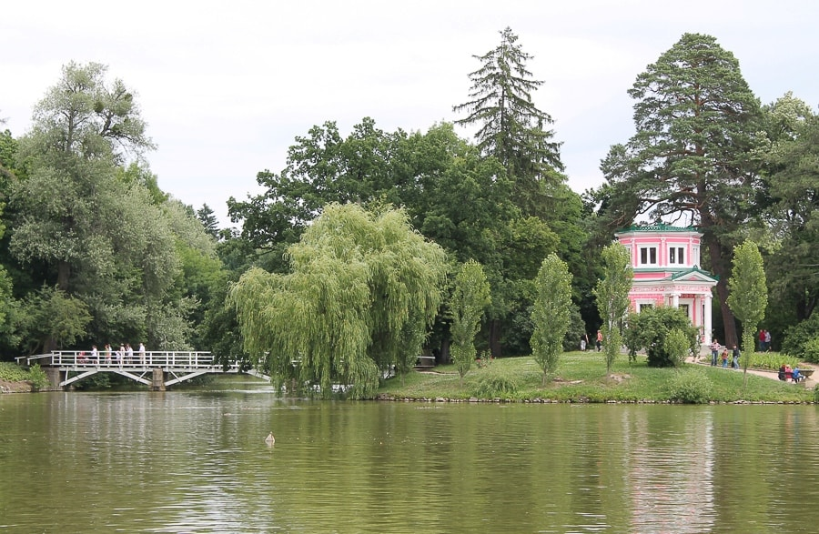
Найбільш романтичним закутком парку можна назвати затишний «Острів кохання», що розмістився на Верхньому озері. Офіційна назва острова «Анти-Цирцея». За ім’ям чаклунки Цирцеї (Кіркеї), яка пертворила супутників Одіссея на свиней.

